Slide 1

PNRR: opportunità per le imprese -
MISSIONE 1 E MISSIONE 4
15 aprile 2022
Ore 10.00-12.00

Slide 2
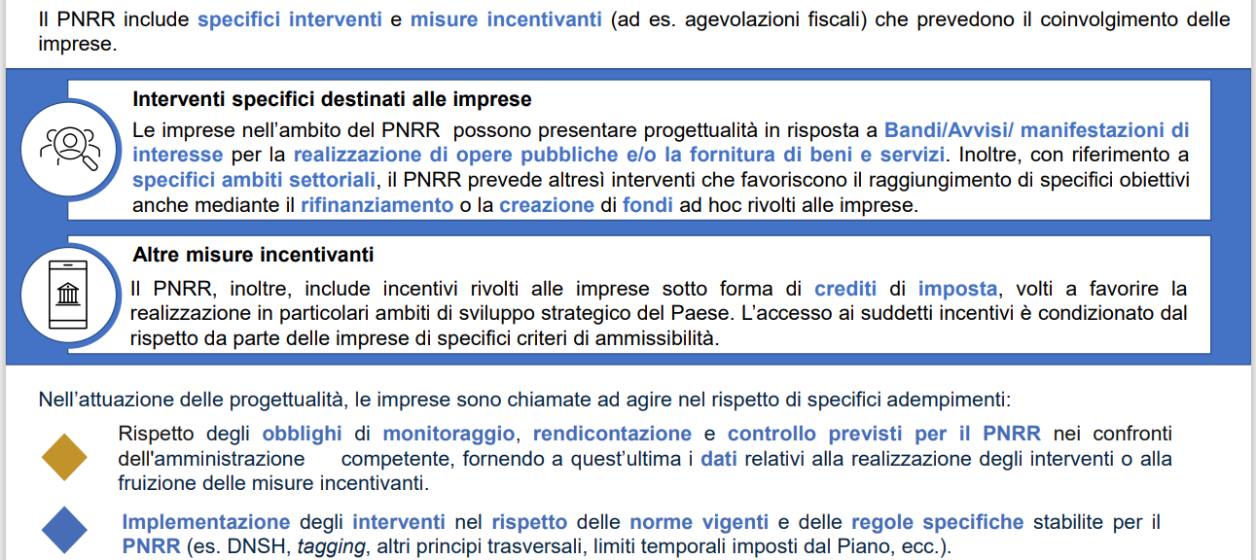
Il ruolo delle imprese
Fonte: https://italiadomani.gov.it/

Slide 3
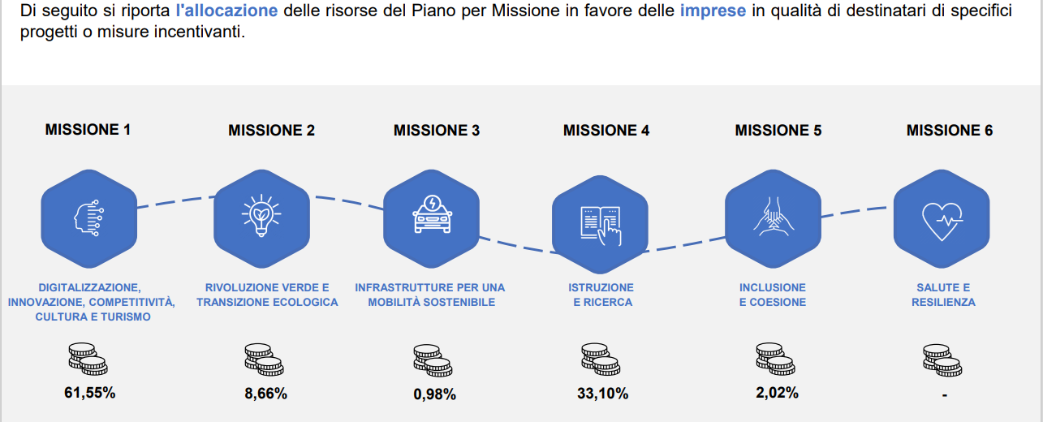
Le risorse per le imprese
24,8 mld €
5,15 mld €
0,25 mld €
10,22 mld €
0,40 mld €
?

Slide 4
Le opportunità per le imprese
Opportunità di business dirette derivanti dalle misure del PNRR rivolte alle imprese ed erogate attraverso bando di gara o incentivi
Opportunità di business indirette derivanti dai bandi degli EELL per dare attuazione alle diverse misure

Slide 5
Le opportunità per le associazioni
Opportunità di assistere le imprese associate nell’individuare nuove possibilità di business
Opportunità di business indirette derivanti dalle misure del PNRR
Opportunità di interlocuzione pro-attiva con gli enti locali sulla base di proposte progettuali «alte», rinnovato e rafforzato il ruolo di corpo intermedio

Slide 6
Gli investimenti e le Riforme del PNRR di rilievo per le imprese

Slide 7
Missione 1 – opportunità per le imprese
M1C2: Transizione 4.0 (13,38 ml €)
M1C2: Innovazione e tecnologia della Microelettronica (0.34 mld €)
M1C2: Reti ultraveloci (banda ultra-larga e 5G) (6,71 mld €)
M1C2: Rifinanziamento e ridefinizione del Fondo 394/81 gestito da SIMEST (1,20 mld €)
M1C2 Competitività e resilienza delle filiere produttive (0,75 mld €)
M1C2: Investimento Sistema della Proprietà Industriale (0,03 mld €)
M1C3: Hub del Turismo Digitale (0,11 mld €)
M1C3: Cultura e borghi
M1C3: Fondi integrati per la competitività delle imprese turistiche (1,79 mld €)
M1C3: Caput Mundi. Next Generation EU per grandi eventi turistici (0,50 mld €)
Missione 1 – digitalizzazione, innovazione, competitività,
cultura e turismo

Slide 8

M1C2I2 - Transizione 4.0
Erogazioni
13,381 miliardi/EUR
Soggetti coinvolti
imprese, MISE
1. CONCRETE OPPORTUNITÀ PER LE MPMI
Cosa finanzia:
Il Piano Transizione 4.0 si basa su misure di incentivazione fiscale incluse tese ad aumentare la produttività, la competitività e la sostenibilità delle imprese italiane.
La misura consiste nel riconoscimento di tre tipologie di crediti di imposta alle imprese che investono in:
beni capitali;
ricerca, sviluppo e innovazione;
attività di formazione alla digitalizzazione e di sviluppo delle relative competenze.
Queste misure sono sinergiche con gli interventi dedicati a ricerca applicata, innovazione e collaborazione ricerca-impresa descritte nella Componente 2 della Missione 4
Beneficiari:
Tutte le imprese (anche P.iva ed esercenti), con una quota Sud al 40% che potrebbe creare qualche criticità poiché la domanda è strutturalmente e di gran lunga superiore al Nord.
Attuazione:
Tre decreti direttoriali del 6 ottobre 2021 hanno approvato il modello di comunicazione dei dati e delle altre informazioni riguardanti l’ottenimento dei crediti di imposta:
uno sul credito d’imposta per gli investimenti in beni strumentali funzionali alla trasformazione tecnologica e digitale delle imprese;
uno sul credito d’imposta per gli investimenti in attività di ricerca e sviluppo, attività di innovazione tecnologica e attività di design e ideazione estetica;
uno sul credito d’imposta per le spese di formazione 4.0
Misura già operativa!!
Il MEF ha pubblicato il decreto MEF del 23 novembre 2021 che istituisce il Comitato scientifico previsto dal PNRR per la valutazione degli interventi del «Piano Transizione 4.0»

Slide 9
M1C2I5.2 – Fondo Simest
Descrizione
Tre tipologie di interventi
Intervento A: transizione ecologica
Intervento B: partecipazione a fiere e mostre internazionali, anche in Italia, e missioni di sistema
Intervento C: sviluppo del commercio elettronico in paesi esteri (e-commerce)
Soggetti destinatari
Solo Pmi
Intervento A: Pmi costituite informa di società di capitali, con un fatturato export di almeno il 10% nell’ultimo anno o del 20% nell’ultimo biennio
Intervento B: tutte le Pmi
Intervento C: tutte le Pmi
Erogazioni
Intervento A: massimo 300 mila/EUR, >/= al 25% dei ricavi medi degli ultimi 2 bilanci. Il finanziamento dura 6 anni, di cui 2 di pre-ammortamento.
Intervento B: massimo 150 mila/EUR , non > del 15% dei ricavi dell’ultimo bilancio. Il finanziamento dura 4 anni, di cui uno di pre-ammortamento. Il 30 % del finanziamento per spese digitali connesse al progetto, ma non se riguarda tematiche digital e/o green
Intervento C: massimo 300 mila/EUR non > del 15% dei ricavi medi risultanti dagli ultimi due bilanci. Per una piattaforma di terzi, il finanziamento può arrivare fino a 200 mila euro. Il finanziamento dura 4 anni, di cui uno di pre-ammortamento.
Modalità di attuazione
Il Fondo 394 è stato attivato ad ottobre 2021
A dicembre 21 sono erano stati concessi finanziamenti a 5.224 PMI, per un valore complessivo di circa 753 milioni di euro, consentendo il raggiungimento dell’obiettivo di almeno 4000 PMI fissato dal PNRR per il 2021
Il nuovo termine finale per tutti gli Interventi PNRR/Fondo 394 è il 10 maggio 2022
1. CONCRETE OPPORTUNITÀ PER LE MPMI
Pre-compilazione richieste dal 27 aprile

Slide 10
M1C2I5.2 – Competitività e resilienza delle filiere produttive- Contratti di sviluppo
Cosa finanzia:
L’intervento consiste nel sostegno finanziario alle imprese, attraverso lo strumento del contratto di sviluppo, per progetti legati alle principali catene del valore strategiche, quali programmi di sviluppo industriale, programmi di sviluppo a tutela dell'ambiente, mobilità sostenibile e attività turistiche.
È stato pubblicato il Decreto MISE 13 gennaio 2022 che fornisce le direttive necessarie per la ricezione e la valutazione delle istanze di Contratto di sviluppo. Le filiere interessate sono: a) agroindustria; b) design, moda e arredo; c) automotive; d) microelettronica e semiconduttori; e) metallo ed elettromeccanica; f) chimica/farmaceutica.
Erogazioni
750 milioni/EUR
Soggetti coinvolti
MISE, imprese
DECRETI ATTUATIVI:
2. POSSIBILI OPPORTUNITÀ PER LE MPMI
Traguardo: T2 2022
Entrata in vigore di un decreto comprendente la politica di investimento dei Contratti di Sviluppo
Obiettivo: T4 2022
Contratti di Sviluppo firmati (almeno 40)
La misura è gestita da Invitalia
È stato pubblicato il decreto direttoriale del 25 marzo sulle modalità di accesso ai contratti di sviluppo. Le domande di agevolazione potranno essere presentate ad Invitalia a partire dall’11 aprile. Lo sportello è aperto:
1) a nuove domande di Contratto di sviluppo;
2) a domande di Contratto di sviluppo già presentate (per programmi di sviluppo avviati dopo il 1° febbraio 2020) al soggetto gestore il cui iter agevolativo risulti sospeso per carenza di risorse finanziarie
Misura già attiva!

Slide 11
M1C2I5.2 Investimenti ammissibili per progetti produttivi (1/3)
Terreni aziendali e relative sistemazioni (nel limite del 10% del totale delle spese ammissibili)
Opere edilizie (nel limite del 40% del totale delle spese ammissibili, 70% per i programmi turistici)
Infrastrutture aziendali specifiche & macchinari, impianti e attrezzature varie, nuovi di fabbrica
Programmi informatici, brevetti, licenze, know-how e conoscenze tecniche non brevettate relative a nuove tecnologie di prodotti e processi produttivi

Slide 12
M1C2I5.2 Investimenti ammissibili per progetti di R&S e innovazione (2/3)
Personale & strumenti e attrezzature nuovi, nella misura e per il periodo in cui sono utilizzati per la ricerca, sviluppo e innovazione
Ricerca contrattuale, come conoscenze e brevetti acquisiti o concessi in licenza da fonti esterne alle normali condizioni di mercato, nonché i costi per consulenze e altri servizi utilizzati esclusivamente per l'attività di ricerca, sviluppo e innovazione
Le spese generali
I materiali utilizzati per la realizzazione del progetto di ricerca, sviluppo e innovazione

Slide 13
M1C2 PNC – Accordi per l’innovazione
Cosa finanzia:
Progetti riguardanti attività di ricerca industriale e di sviluppo sperimentale finalizzate alla realizzazione di nuovi prodotti, processi o servizi o al notevole miglioramento di prodotti, processi o servizi esistenti, tramite lo sviluppo delle tecnologie abilitanti fondamentali (KETs). Di interesse del settore troviamo:
Tecnologie di fabbricazione; Tecnologie digitali fondamentali, comprese le tecnologie quantistiche; Tecnologie abilitanti emergenti; Materiali avanzati; Intelligenza artificiale e robotica.
I progetti di ricerca e sviluppo devono prevedere spese e costi ammissibili non inferiori a 5 milioni/EUR, avere una durata non superiore a 36 mesi ed essere avviati successivamente alla presentazione della domanda di agevolazioni al MISE
Erogazioni
1 miliardi/EUR
Soggetti coinvolti
MISE, imprese
Attuazione:
Il decreto 31 dicembre 2021 ridefinisce le procedure per la concessione ed erogazione delle agevolazioni
Dall’11 maggio la domanda per gli incentivi.
Per approfondire si rimanda alla pagina web dedicata

Slide 14
M1C3 - Gli investimenti in turismo e cultura
Migliorare l’efficienza energetica di cinema teatri e musei (chiuso)
Rimozione delle barriere fisiche e cognitive in musei, biblioteche e archivi (in arrivo)
Programmi di valorizzazione dell’identità di parchi e giardini storici (chiuso)
Tutela e valorizzazione dell'architettura e del paesaggio rurale (regionale)
Piano Nazionale Borghi
Fondo per il turismo
Comuni: Soggetti proponenti
Imprese: fornitrici di lavori e servizi
Imprese: titolari /
co-titolari degli interventi

Slide 15
M1C3I2.1 Piano Nazionale Borghi – Erogazioni-
Misura non ancora partita
Bandi chiusi
**I valori sono espressi in milioni/EUR

Slide 16
M1C3I2.1 Piano Nazionale Borghi – Attuazione (1)
21 BORGHI PILOTA
420 milioni/EUR = 20 milioni/EUR a borgo
Novembre 2021: linee guida con criteri di selezione dei borghi
Marzo 2022: le regioni hanno presentato al MiC il progetto di riqualificazione del borgo selezionato.
Qui l’elenco dei borghi selezionati
Entro giugno 2022 un decreto del MiC assegnerà le risorse ai comuni per l’avvio degli interventi.
2. POSSIBILI OPPORTUNITÀ PER LE MPMI
Attraverso partenariati strutturati con gli EELL
Attraverso la partecipazione ai bandi di lavori
Notes:
Entro novembre 2021 usciranno le linee guida con i criteri di selezione dei borghi adottati da un coordinamento centrale composto da Mini, Ministero della Cultura, Strategia Aree Interne, Anci e Regioni. Possiamo anticiparli, anche se non è al momento chiaro se dovranno essere soddisfatti contemporaneamente o saranno utili all’assegnazione di un punteggio e alla formazione di una successiva classifica:
consistenti porzioni di territorio in stato di abbandono;
la presentazione di uno studio di fattibilità che dimostri la sostenibilità economica sociale ambientale e giuridico amministrativa dell’iniziativa;
la dimostrazione del rilancio economico e sociale del borgo anche in termini occupazionale giovanile;
il comune deve trovarsi in un’area protetta;
il comune deve avere un sito Unesco al suo interno o essere esso stesso riconosciuto come sito Unesco;
il comune deve avere un alto riconoscimento valoriale nazionale e/o internazionale;
Il comune deve insistere su un attrattore culturale e turistico (parchi archeologici, musei, cammini, parchi letterari);
il comune deve possedere un’adeguata accessibilità per infrastrutture digitali;
il comune può contare fino a 30.000 abitanti, purché abbia al suo interno un borgo in stato di abbandono.
Entro il 16 marzo 2022 le regioni dovranno presentare al MiC il progetto di riqualificazione del borgo selezionato.
Successivamente una fase di selezione ministeriale dovrà valutare che le tempistiche dei progetti presentati siano in linea con l’orizzonte temporale del PNRR (2026).
Infine, entro giugno 2022 un decreto del Ministero della Cultura assegnerà le risorse ai comuni per l’avvio degli interventi. Per la realizzazione egli stessi, il comune verrà assistito dalla Regione da cui sarà selezionato.

Slide 17
M1C3I2.1 Piano Nazionale Borghi – Attuazione (2)
229 BORGHI
380 milioni/EUR = 1,65 milioni/EUR a borgo
Il bando per questa linea è scaduto il 15 marzo
Il MiC dovrà valutare che le tempistiche dei progetti presentati siano in linea con l’orizzonte temporale del PNRR.
Infine verrà pubblicato un decreto di riparto delle risorse
2. POSSIBILI OPPORTUNITÀ PER LE MPMI
Attraverso partenariati strutturati con gli EELL
Attraverso la partecipazione ai bandi di lavori
Notes:
I borghi dovranno candidarsi autonomamente entro febbraio 2022 tramite un bando che verrà pubblicato nel novembre del 2021. A seguito dell’assegnazione delle risorse, verrà pubblicato un ulteriore bando per individuare le imprese che accederanno ai contributi. Entrambi i bandi saranno gestiti centralmente dal Ministero della Cultura. Ai bandi seguiranno poi le stesse procedure di selezione ministeriali prevista per i 21 borghi pilota. Saranno disponibili circa 2,5 milioni/EUR a comune.

Slide 18
M1C3I2.1 Piano Nazionale Borghi – Attuazione (3)
IMPRESE
200 milioni/EUR = si stimano 80 mila/EUR a impresa = 1.800/2.500 imprese, circa 10 imprese a borgo
Tipologia
Imprese operanti nei settori dei servizi di ospitalità, sviluppo di prodotti, conoscenze e tecniche locali
Modalità di accesso
Bando gestito centralmente dal MiC per assegnare le risorse alle imprese
Tempi
Il bando uscirà a breve, dopo cioè che verranno decretati i 229 borghi assegnatari delle risorse
Traguardo europeo: almeno 1800 imprese dovranno essere finanziate entro il T2 2025
Imprese che insistono sul territorio del borgo o che hanno preso l’impegno di stabilirsi nel territorio del borgo
1. CONCRETE OPPORTUNITÀ PER LE MPMI

Slide 19

M1C3I3.2 - Capacity building per
gli operatori della cultura
Descrizione
L’investimento mira a sostenere la ripresa e l’innovazione dei settori culturali e creativi agendo su due diverse linee di azione:
Azione A1 – interventi per il miglioramento dell’ecosistema in cui operano gli operatori culturali e creativi (capacity building)
Azione A2 – interventi per il sostegno alla produzione culturale e creativa (contributi e regimi di aiuto alle imprese)
Azione B1 – interventi per la riduzione dell’impronta ecologica degli eventi culturali (capacity building)
Azione B2 –interventi per la promozione dell’innovazione e dell’eco-design inclusivo (contributi e regimi di aiuto alle imprese)
€ 160 milioni
Le azioni A1 e B1 (capacity building) saranno attuate dal MIC attraverso la selezioni di organizzazioni o reti specializzate operanti nel campo della produzione culturale, dell’innovazione culturale, dell’ambiente, del management culturale e della formazione.
Le azioni A2 e B2 (contributi e regimi di aiuto alle imprese) saranno promosse e attuate dal Ministero della Cultura mediante la l’apertura di uno sportello in regime di aiuto alle imprese culturali e creative.

Slide 20
M1C3 Opportunità per il turismo sostenibile
1,7 MLD
Target previsto: oltre 150 progetti turistici entro il 2025
Cosa finanzia:
creazione, riconversione, ammodernamento e riqualificazione delle infrastrutture turistiche destinate alla fruizione del patrimonio naturale e culturale, al turismo invernale di montagna, al turismo d’affari e al turismo congressistico
mobilità pulita/sostenibile e infrastrutture di trasporto per facilitare l’accessibilità ai siti
Investimenti delle imprese in strumenti digitali per la gestione di prodotti e servizi a basso costo
Beneficiari
Imprese turistiche e imprese per la fornitura di servizi e tecnologie
Modalità di attuazione
L’investimento è realizzato attraverso un insieme di strumenti volti a concedere sostegno finanziario alle imprese. Tra questi particolare rilievo assumono:
ART. 1 e 4 DL 152/2021 credito fiscale finalizzato all'innalzamento della qualità dell'ospitalità turistica e agenzie di viaggio (chiusi );
fondi attivabili attraverso la partecipazione a iniziative di istituzioni finanziarie europee per la concessione di credito agevolato al settore turistico (es. Fondo di fondi BEI) + fondo rotativo imprese in arrivo;
sezione «Turismo» del Fondo di garanzia PMI (MISE);
fondo patrimoniale per la riqualificazione di immobili ad alto potenziale turistico istituito attraverso una nuova sezione del Fondo di proprietà del MiTur.
1. CONCRETE OPPORTUNITÀ PER LE MPMI

Slide 21
Missione 4 – opportunità per le imprese
M4C1: Sviluppo del sistema di formazione professionale terziaria (1,5 mld€)
M4C21: Alloggi per gli studenti e riforma della legislazione sugli alloggi per gli studenti (0,96 mld €)
M4C2: Fondo per il Programma Nazionale della Ricerca (PNR) e Progetti di Ricerca di Rilevante Interesse Nazionale (1,80 mld €)
M4C2: Partenariati estesi a Università, centri di ricerca, imprese e finanziamento progetti di ricerca (1,61 mld €)
M4C2: Potenziamento strutture di ricerca e creazione di »campioni nazionali» di R&S su alcune Key enabling technologies (1,60 mld €)
M4C2: Partenariati – Horizon Europe (0,20 mld €)
M4C2: Creazione e rafforzamento di «ecosistemi dell’innovazione per la sostenibilità», costruendo «leader territoriali di R&S» (1,30 mld €)
M4C2: finanziamento di start-up (0,30 mld €)
M4C2: IPCEI (1,5 mld €)
M4C2: Potenziamento ed estensione tematica e territoriale dei centri di trasferimento tecnologico per segmento di industria (0,35 mld €)
M4C2: Introduzione di dottorati innovativi che rispondono ai fabbisogni di innovazione delle imprese e promuovono l’assunzione dei ricercatori da parte delle imprese (0,60 mld €)
Missione 4 –
Istruzione e ricerca

Slide 22
M4C1I1.5 Sviluppo del sistema di formazione professionale terziaria (ITS)
Cosa finanzia:
Aumento del numero e dell’offerta formativa degli Istituti Tecnici Professionali: far crescere competenze dei docenti e partecipazione delle imprese; innovare i laboratori con tecnologie 4.0; migliorare i percorsi formativi ad alta specializzazione;
Aumento del 100% annuo degli iscritti
Erogazioni:
1,5 miliardi/EUR
Intervento:
formazione docenti, reti con imprese, laboratori 4.0
Soggetti coinvolti
Il programma è gestito dal Ministero dell’Istruzione in collaborazione con gli Istituti
È necessaria la concertazione con gli enti locali per la localizzazione territoriale degli interventi
Il processo di individuazione delle filiere produttive avverrà attraverso un processo di confronto con le Regioni
Attualmente è in corso di esame al senato il disegno di legge AS 2333.
Modalità di attuazione
L’intervento sarà strettamente collegato alla riforma degli ITS per il rafforzamento dell'offerta formativa degli Istituti, che si ispirerà a modelli consolidati in altri paesi europei e che orienterà l’istruzione tecnica verso l’innovazione di Industria 4.0 e la transizione digitale. Il provvedimento è fermo da settimane in Commissione Cultura al Senato, in attesa di un parere sul testo

Slide 23
M4C2I1.3 – Partenariati estesi
Cosa finanzia:
L’investimento mira a finanziare fino a un massimo di 15 programmi di ricerca, realizzati da reti allargate di soggetti pubblici e privati, e presentati da un soggetto proponente tramite apposita manifestazione di interesse.
La struttura di governance sarà di tipo Hub&Spoke, dove l’hub coordina e rendiconta al MUR, e gli spoke rendicontano all’hub.
L’hub è il soggetto attuatore, auspicabilmente organizzato come consorzio pubblico-privato costituito da soggetti vigilati dal MUR e da altri soggetti. L’hub gestisce il programma di ricerca e rendiconta senza svolgere attività di ricerca né assumendo personale esclusa l’assunzione del programme (research) manager. Negli spoke sono localizzate le attività di ricerca. Gli spoke devono essere individuati in base alla specializzazione scientifica degli enti che li ospiteranno. Un singolo spoke può anche coinvolgere soggetti affiliati a più istituzioni di origine, così da garantire la massa critica necessaria per la definizione di un nodo della rete.
Erogazioni
1,6, mln (80 - 160 mln. a partenariato)
Soggetti coinvolti
MUR, Università, imprese
DECRETI ATTUATIVI:
Obiettivo: T2 2025
Almeno 100 nuovi ricercatori a
tempo determinato assunti per
ciascuno dei partenariati previsti per
la ricerca di base firmati tra istituti
di ricerca e imprese private.
2. POSSIBILI OPPORTUNITÀ PER LE MPMI
Massa critica: per ogni Partenariato sono richiesti requisiti dimensionali minimi, così definiti:
almeno 250 persone, dedicate alla ricerca, inizialmente coinvolte nelle attività del Partenariato;
almeno 5 spoke; per ogni spoke, almeno 30 persone coinvolte, di cui almeno 10 per almeno 3 mesi/persona.
Non viene definito un numero massimo di spoke, ma si segnala che esso deve essere coerente con le finalità dell’iniziativa.
Solo MPMI innovative
Bando attivo. Scadenza 13 maggio 2022

Slide 24
M4C2I1.3 – Partenariati estesi – Ruolo dei privati
Devono partecipare al Partenariato fin dalla sua costituzione, ricevendo finanziamenti entro il limite della normativa sugli aiuti di Stato.
Devono indirizzare gli sviluppi e le traiettorie strategiche di ricerca e innovazione in modo tale da dare impulso all’intera catena del valore
Partecipano alla governance (all’interno del CdA e/o Comitato Scientifico) e alla promozione delle attività scientifiche e di ricerca del Partenariato, anche sfruttando commercialmente i risultati della ricerca (brevetti)
Aumentano la competitività della candidatura condividendo le loro capacità e strumentazioni di ricerca/innovazione e (co-) finanziando dottorati
Contribuiscono, a vario titolo, a coprire le spese di finanziamento
Fonte: Linee Guida MUR sugli investimenti in Ricerca del PNRR (p.19)

Slide 25








M2C2I5.1 & M4C2I3.2: Finanziamenti
per startup
Firma decreti
Gennaio 2022
Pubblicazione decreti e attivazione sportelli
Marzo - Giugno
Attuazione del programma
da giugno 2022 al 2025
Operatori del venture capital
550 milioni del PNRR
300 milioni per potenziare il Fondo Nazionale innovazione (300 imprese beneficiarie
250 milioni per la creazione del Green Transition Fund
‘
Pmi italiane impegnate nella transizione digitale ed ecologica
Concederà finanziamenti ai seguenti soggetti:
‘
Supporto a start up in fase iniziale e in fase avanzata di sviluppo
2 miliardi (DL 121/2021) + 600 milioni di Cdp e investitori terzi

